Slide 1
ACENTUACIÓN
DIPTONGOS E HIATOS

Slide 2
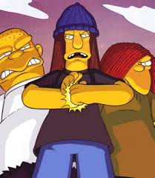
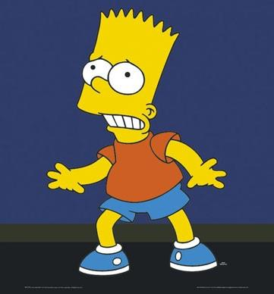
Las vocales
En el mundo de las vocales hay fuertes y débiles.
Las fuertes son unos mAtOnEs
Las débiles solo quieren hUIr
¡Te vas a enterar!
!Ahhh…¡

Slide 3
Cuando dos matones coinciden, les molesta mucho ir una junto a la otra, por pura vanidad, así que se separan.
Eh tío, yo me abro, no quiero pele a.
Ya ve o…

Slide 4
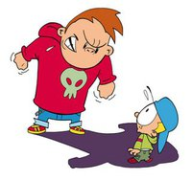
Cuando una vocal fuerte logra enganchar a una débil y dominarla, tenemos un diptongo.
Nene, no tienes escapatoria
¡Ugh!

Slide 5
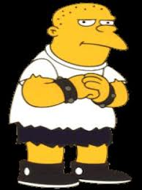
Si engancha una por la izquierda y otra por la derecha es un triptongo.
Guau, esto me va a gustar

Slide 6
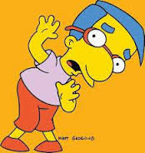
Si coinciden dos vocales débiles seguidas, se juntan para darse fuerza: diptongo.
Ayúdame, por favor, no quiero huir.

Slide 7
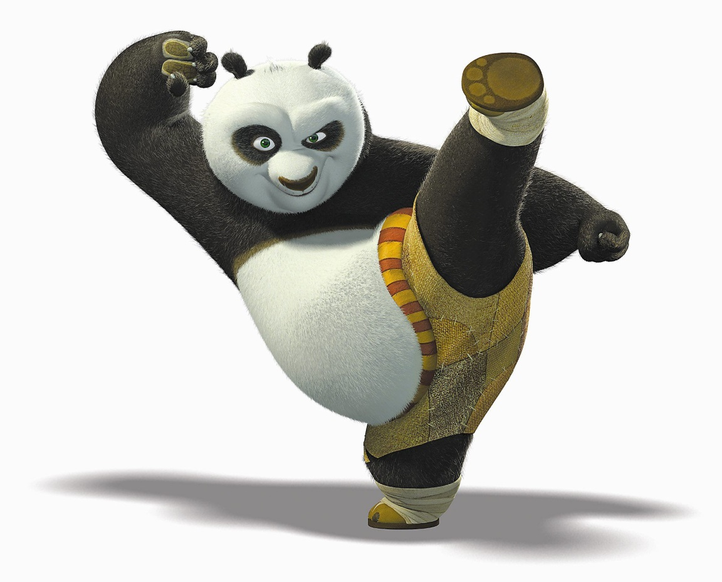
Algunas veces, la vocal débil le hace kung fu a la fuerte: "¡HIAAATOOOOO!" y consigue separarse y mandar ella en su propia sílaba.
En mi kung fu confío .

Slide 8
Cuando la vocal débil logra vencer así a la fuerte, le ponemos una medalla: la tilde.
¡Bien, es mía por fin!

